Slide 1
Μικροοικονομία –
Μέρος 2^{ο}
Το σύστημα της αγοράς

Slide 2
4
ΠΡΟΣΦΟΡΑ & ΖΗΤΗΣΗ: Πώς λειτουργούν οι αγορές

Slide 3
1. Οι δυνάμεις της αγοράς

Slide 4
Οι δυνάμεις της Προσφοράς & Ζητήσης
Η προσφορά και η ζήτηση είναι οι δυνάμεις που κάνουν τις αγορές να λειτουργούν
Η προσφορά και η ζήτηση καθορίζουν την ποσότητα κάθε παραγόμενου αγαθού και την τιμή στην οποία πωλείται.
Η τιμή διαφέρει από το κόστος

Slide 5
Αγορές και ανταγωνισμός
Υπάρχουν πολλών μορφών αγορές
Οι αγορές έχουν αγοραστές και πωλητές
Δεν είναι αναγκαίο να συναντηθούν οι αγοραστές και πωλητές για να πραγματοποιηθεί κάποια συναλλαγή
Μια ανταγωνιστική αγορά έχει πολλούς αγοραστές και πωλητές όπου κανένας δεν έχει σημαντικό αντίκτυπο στην τιμή

Slide 6
Ανταγωνισμός: Τέλειος & λοιπές δομές
Χαρακτηριστικά μιας τέλεια ανταγωνιστικής αγοράς:
Ομογενή αγαθά που σημαίνει ότι οι αγοραστές δεν έχουν καμία προτίμηση
Λήπτες τιμών: Πολλοί αγοραστές και πωλητές που δεν μπορούν να επηρεάσουν τις τιμές
Άλλες δομές της αγοράς :
Ολιγοπώλιο: Λίγοι πωλητές οι οποίοι δεν έχουν πάντα έντονο ανταγωνισμό μεταξύ τους
Ατελής ή μονοπωλιακός ανταγωνισμός: Πολλοί πωλητές που ο καθένας προσφέρει ελαφρώς διαφορετικό προϊόν
(Μονοπώλιο ή μονοψώνιο – Ένας προμηθευτής ή ένας αγοραστής. Θα εξεταστεί σε επόμενο κεφάλαιο)

Slide 7
2. Προσφορά

Slide 8
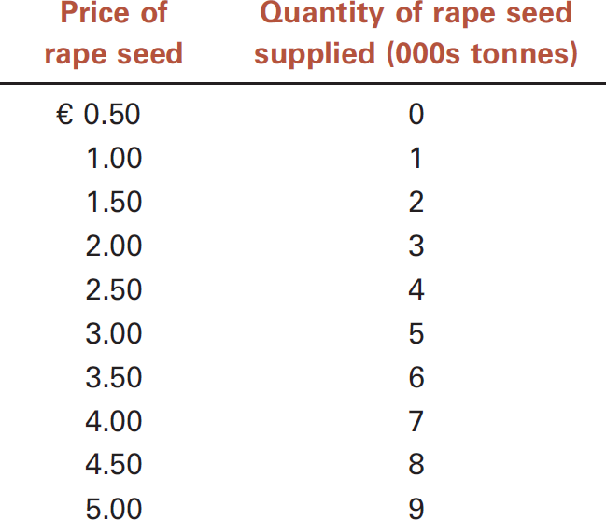
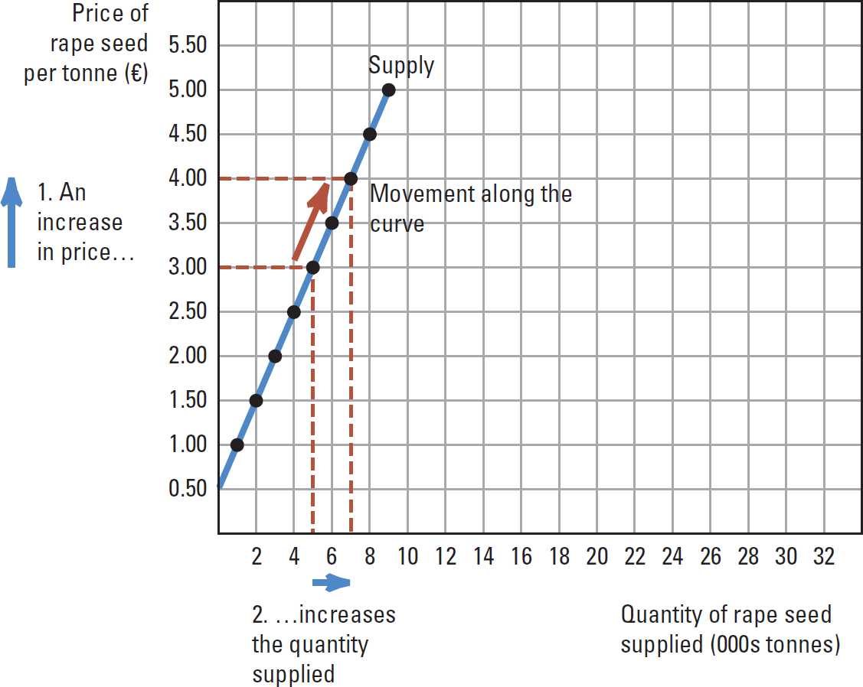
Καμπύλη προσφοράς: Η σχέση μεταξύ τιμής & προσφερόμενης ποσότητας
Η προσφερόμενη ποσότητα οποιουδήποτε αγαθού ή υπηρεσίας είναι η ποσότητα που οι πωλητές είναι πρόθυμοι και ικανοί να πουλήσουν
Νόμος της προσφοράς: με τα υπόλοιπα σταθερά, μια αύξηση της τιμής ενός αγαθού θα αυξήσει και τη ποσότητα που είναι διατεθειμένοι οι παραγωγοί να προσφέρουν, ενώ όταν η τιμή πέφτει θα πέσει και η ποσότητα που θέλουν να προσφέρουν
Το πίνακας της προσφοράς είναι ένας πίνακας που δείχνει τη σχέση μεταξύ της τιμής ενός αγαθού και της ποσότητας που προσφέρεται
Η καμπύλη προσφοράς είναι μια γραφική αναπαράσταση του πίνακα της προσφοράς

Slide 9
Η καμπύλη προσφοράς
Η προσφορά της αγοράς είναι το άθροισμα των ατομικών προσφορών από τους πωλητές
Η συμπεριφορά μιας επιχείρησης μπορεί να διαφέρει από αυτή της σύνολης βιομηχανίας
Μια κίνηση κατά μήκος της καμπύλης προσφοράς προκαλείται από μια μεταβολή της τιμής
Μια μετατόπιση ή περιστροφή της καμπύλης προσφοράς προκαλείται όταν μεταβάλεται κάποιος άλλος παράγοντας εκτός της τιμής ο οποίος επηρεάζει την προσφορά

Slide 10
Αιτίες μετατοπίσεων της καμπύλης προσφοράς
Τιμές εισροών
Παράδειγμα: Φτηνότερες εισροές θα αυξήσουν την προσφερόμενη ποσόσοτητα σε κάθε επίπεδο τιμών
Τεχνολογία
Προσδοκίες
Ο αριθμός των πωλητών
Φυσικοί/κοινωνικοί παράγοντες
Παράδειγμα: Ο κακός καιρός θα μειώσει την προσφορά σπαρτών

Slide 11
3. Ζήτηση

Slide 12
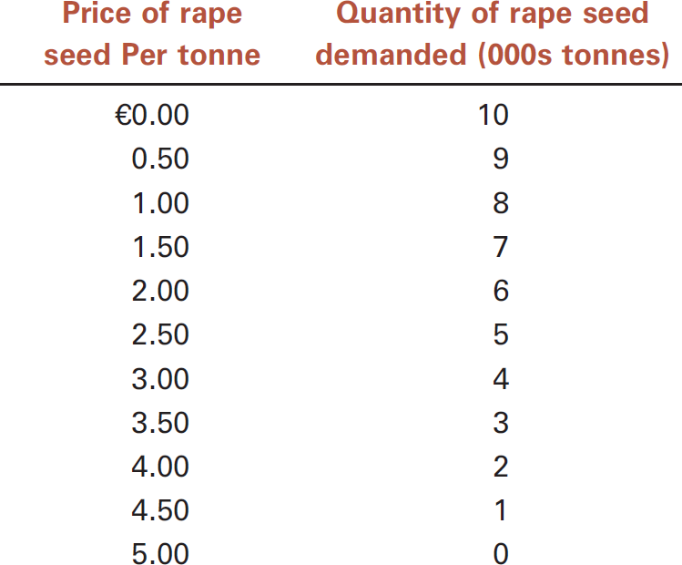
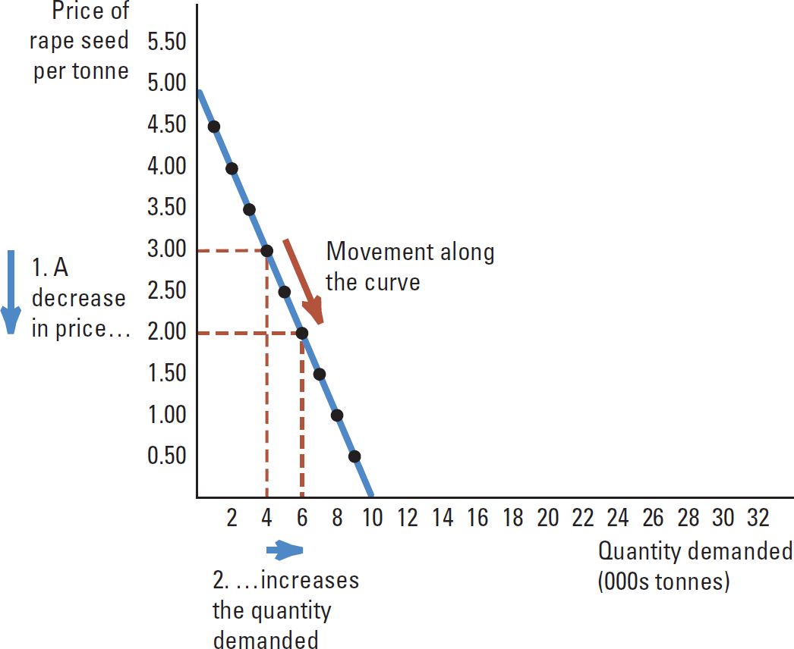
Η καμπύλη ζήτησης: Η σχέση μεταξύ τιμής και ζητούμενης ποσότητας
Η ζητούμενη ποσότητα οποιουδήποτε αγαθού είναι το ποσό του αγαθού που οι αγοραστές είναι πρόθυμοι και ικανοί να αγοράσουν σε κάθε επίπεδο τιμών
Νόμος της ζήτησης: με τα άλλα σταθερά, όταν η τιμή ενός αγαθού αυξάνεται, μειώνεται η ποσότητα του αγαθού που ζητείται, ενώ όταν πέφτει η τιμή τότε αυξάνεται η ποσότητα που ζητείτε
Ένας πίνακας ζήτησης είναι ένας πίνακας που δείχνει την σχέση μεταξύ τιμής ενός αγαθού και της ζητούμενης ποσότητας
Η φθίνουσα γραμμή που σχετίζει την τιμή και την ζητούμενη ποσότητα ονομάζεται καμπύλη ζήτησης

Slide 13
Η καμπύλη ζήτησης
Η ζήτηση της αγοράς είναι το άθροισμα όλων των ατομικών ζητήσεων για ένα συγκεκριμένο αγαθό ή υπηρεσία
Μια κίνηση κατά μήκος της καμπύλης ζήτησης συμβαίνει όταν υπάρχει μεταβολή της τιμής
Μια μετατόπιση ή περιστροφή της καμπύλης ζήτησης προκαλείται όταν μεταβάλεται ένας παράγοντας εκτός της τιμής ο οποίος επηρεάζει τη ζήτηση

Slide 14
Αιτίες μετατοπίσεων της καμπύλης ζήτησης
Είσοδημα
Κανονικά αγαθά
Κατώτερα αγαθά
Οι τιμές των σχετικών αγαθών
Υποκατάστατα
Συμπληρωματικά
Προτιμήσεις
Προσδοκίες
Μέγεθος και δομή του πληθυσμού

Slide 15
4. Συνδυασμός Προσφοράς & Ζήτησης

Slide 16
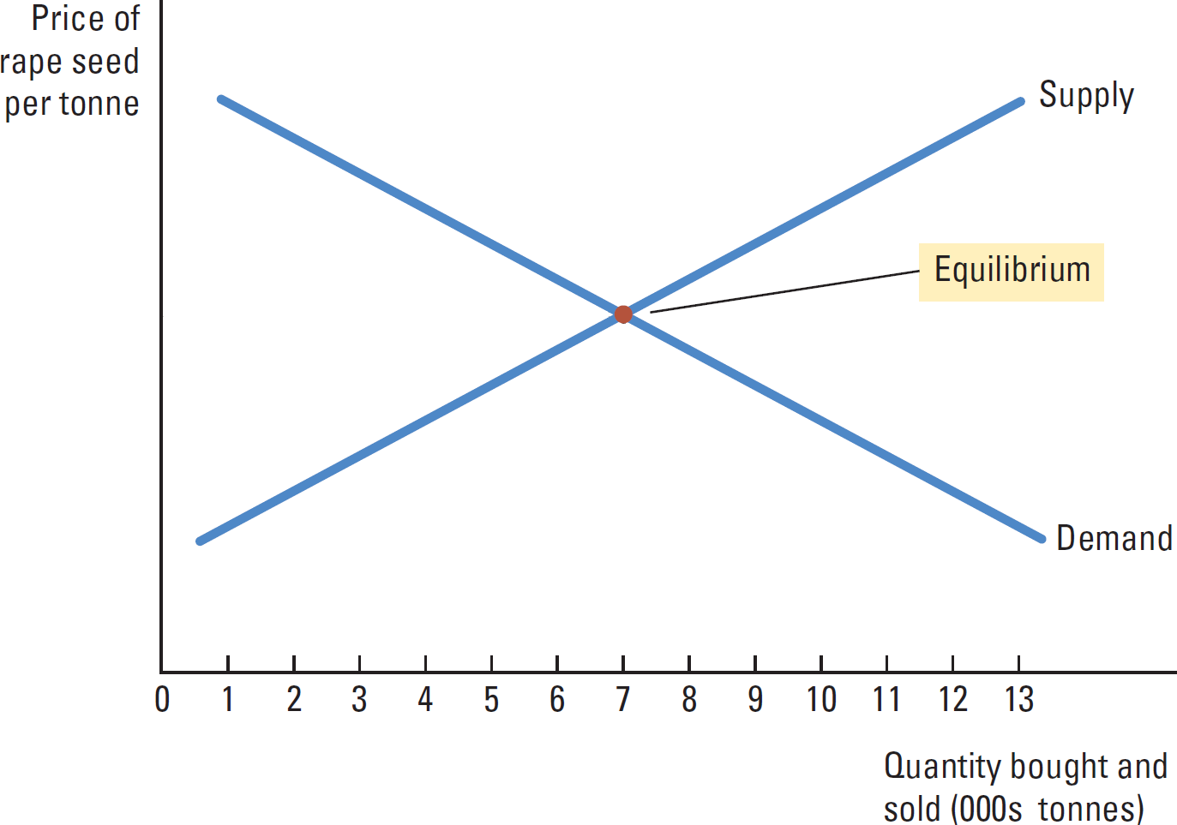
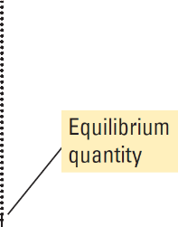
Συνδιασμός Προσφοράς & Ζήτησης
Ισορροπία έχουμε όταν η τιμή έχει φτάσει στο επίπεδο όπου η προσφερόμενη ποσότητα ισούται με την ζητούμενη ποσότητα. Αυτή η τιμή ονομάζεται τιμή ισορροπίας
Η σχεδίαση μιας οριζόντιας γραμμής από το σημείο ισορροπίας όπου τέμνονται οι δύο καμπύλες παρέχει την τιμή ισορροπίας
Σχεδιάζοντας μια κάθετη γραμμής από όπου διασταυρώνονται οι δύο καμπύλες βρίσκουμε την ποσότητα ισορροπίας που αγοράστηκε και πουλήθηκε
Αν η τιμή ήταν υψηλότερη από την τιμή ισορροπίας, θα υπήρχε πλεόνασμα
Αν η τιμή ήταν χαμηλότερη από την τιμή ισορροπίας, θα υπήρχε έλλειμα
Βάσει του νόμου της προσφοράς και της ζήτησης, η τιμή προσαρμόζεται ώστε να επιτευχθεί το σημείο ισορροπίας

Slide 17
5. Πώς οι τιμές κατανέμουν πόρους

Slide 18
Πώς οι τιμές κατανέμουν πόρους
Οι αγορές είναι δυναμικές και αλλάζουν συνεχώς
Για πολλές αγορές, το σημείο ισορροπίας μεταβάλλεται διαρκώς
πχ η αγορά για το νόμισμα ή τα εμπορεύματα
Οι τιμές κατανέμουν πόρους:
Κάθε φορά που πηγαίνετε σε ένα κατάστημα για να αγοράσετε κάτι, συμβάλλετε στη ζήτησή του. Οι περιορισμένοι πόροι πρέπει να κατανεμηθούν μεταξύ ανταγωνιστικών χρήσεων
Η προσφορά και η ζήτηση μαζί καθορίζουν τις τιμές των πολλών διαφορετικών αγαθών και υπηρεσιών της οικονομίας. Έπειτα αυτές οι τιμές θα καθοδηγήσουν την κατανομή των πόρων

Slide 19
Τέλος 4^{ου} κεφαλαίου

